Slide 1


Java语言程序设计
第6章 字符串类

Slide 2


Java语言程序设计(第4版) 清华大学出版社 2022
主要内容
1
String类及基本操作
6
案例：判定回文串
2
文本块
7
案例：字符串加密解密
3
命令行参数
4
格式化数据
5
StringBuilder类

Slide 3
Java语言程序设计
String类及基本操作

Slide 4
概述
Java提供了三个字符串类：
String类
StringBuilder类
StringBuffer类
String类是不变字符串，StringBuilder和StringBuffer是可变字符串，这三种字符串都是16位的Unicode字符序列。

Slide 5
创建String类对象
有一种特殊的创建String对象的方法，这是直接利用字符串字面值创建字符串对象，例如：
String str = "Java is cool";
一般使用String类的构造方法创建一个字符串对象。String类有十多个重载的构造方法，可以生成一个空字符串，也可以由字符或字节数组生成字符串。
var str = new String(“Java is cool”);

Slide 6
下面代码说明了使用字符串的构造方法创建字符串对象。
char []chars1 = {'A','B','C'};
char []chars2 = {'中','国','π','α','M','N'};
var s1 = new String(chars1);
var s2 = new String(chars2, 0, 4);
System.out.println("s1 = " + s1); // 输出：s1 = ABC
System.out.println("s2 = " + s2); // 输出：s2 = 中国πα

Slide 7
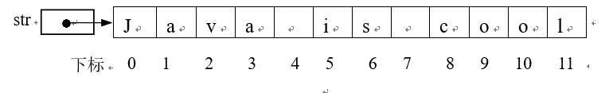
字符串基本操作
首先看一下字符串在内存中的表示。假设有下面声明：
var str = new String("Java is cool");
该字符串对象在内存中状态如图6-1所示。

Slide 8
字符串基本操作
可以调用String类的方法操作字符串，下面是几个最常用方法。
public int length()：返回字符串的长度，即字符串包含的字符个数。
public String substring(int beginIndex, int endIndex)：从字符串的下标beginIndex开始到endIndex（不包含）结束产生一个子字符串。
public String substring(int beginIndex)
public String toUpperCase()
public String toLowerCase()
public String concat(String str)

Slide 9
字符串基本操作
public String replace(char oldChar, char newChar)：将字符串中的所有oldChar字符改变为newChar字符，返回一个新的字符串。
public char charAt(int index)：返回字符串中指定位置的字符，index表示位置，范围为0~s.length()-1。
public String trim()
public String repeat​(int count)
public boolean isEmpty()
public boolean isBlank()
public String strip()

Slide 10
下面代码演示了String类的几个方法的使用。
var s = "Java is cool";
System.out.println(s.length()); // 输出：12
System.out.println(s.substring(5,7)); // 输出：is
System.out.println(s.substring(8)); // 输出：cool
System.out.println(s.toUpperCase()); // 输出：JAVA IS COOL
System.out.println(s.toLowerCase()); // 输出：java is cool

Slide 11
var s1 = "编写一次，";
var s2 = "到处运行。";
s1 = s1.concat(s2);
System.out.println(s1); // 输出：编写一次，到处运行。
System.out.println(s.replace('a','A')); // 输出：JAvA is cool
System.out.println(s.isEmpty()); // 输出：false

Slide 12
String对象的不变性
在Java程序中一旦创建一个String对象，就不能对其内容进行改变，因此说Java的String对象是不可变的字符串。
请看下面的例子。
var s = new String("Hello,world");
s.replace('o','A'); // s的值并没有改变
s = s.substring(0,6).concat("Java");
s.toUpperCase(); // s的值并没有改变
System.out.println(s); // 输出：Hello,Java

Slide 13
6.1.4 字符串比较
经常需要比较两个字符串是否相等、或比较两个字符串的大小，如果要比较两个字符串对象的内容是否相等，可以使用String类的equals()方法或equalsIgnoreCase()方法。
public boolean equals(String another)：比较两个字符串内容是否相等。
public boolean equalsIgnoreCase(String another)：比较两个字符串内容是否相等，不区分大小写。

Slide 14
下面代码演示了这两个方法的使用。
var s1 = new String("Hello");
var s2 = new String("Hello");
System.out.println(s1.equals(s2)); // 输出：true
System.out.println(s1.equals("hello")); // 输出：false
System.out.println(s1.equalsIgnoreCase("hello")); // 输出：true

Slide 15
6.1.4 字符串比较
特别注意，不能使用“==”号比较字符串内容是否相等，请看下面代码。
var s1 = new String("Hello");
var s2 = new String("Hello");
System.out.println(s1 == s2); // 输出：false
这是因为在使用“==”比较引用类型的数据（对象）时，比较的是引用（地址）是否相等。只有两个引用指向同一个对象时，结果才为true。上面使用构造方法创建的两个对象是不同的，因此s1和s2的引用是不同的

Slide 16
6.1.4 字符串比较
再请看下面一段代码：
var s1 = "Hello"; // 不是用构造方法创建的对象
var s2 = "Hello";
System.out.println(s1 == s2); // 输出：true
输出结果true。这两段代码的不同之处在于创建s1、s2对象的代码不同。这里的s1、s2是用字符串常量创建的两个对象。字符串常量存储和对象存储不同，字符串常量是存储在常量池中，对内容相同的字符串常量在常量池中只有一个副本，因此s1和s2是指向同一个对象

Slide 17
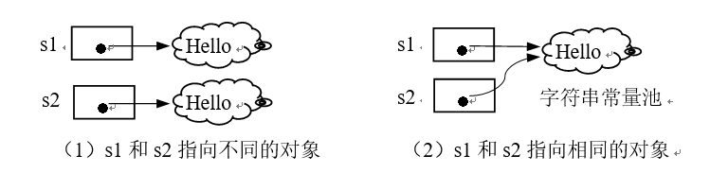
6.1.4 字符串比较
var s1 = new String("Hello");
var s2 = new String("Hello");
System.out.println(s1 == s2); // false
var s1 = "Hello";
var s2 = "Hello";
System.out.println(s1 == s2); // true

Slide 18
6.1.4 字符串比较
要比较大小，可以使用String类的compareTo()方法，格式为：
public int compareTo(String another)
使用字符的码点（code point）进行比较。（减法计算）
若当前字符串小于参数字符串，方法返回值小于0；
若当前字符串等于参数字符串，方法返回值等于0；
若当前字符串大于参数字符串方法返回值大于0。
比较的是第一个不同值的码点，而不是总值

Slide 19
下面语句输出-2，因为前两个字符（“AB”）相同，从第3个字符开始比较。因为'C'的码点（67）比'E'的码点（69）小2。
System.out.println("ABC".compareTo("ABE"));
如果在字符串比较时忽略大小写，可使用方法
compareToIgnoreCase(String anotherString)

Slide 20
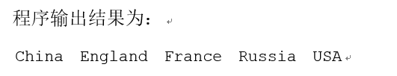
程序6.2 StringSort.java
String[]str = {"China","USA","Russia","France","England"};
for(int i = str.length-1; i >= 0; i--)
for(int j = 0; j < i; j++){
if(str[j].compareTo(str[j+1])>0){
String temp = str[j];
str[j] = str[j+1];
str[j+1] = temp;
}
}
for(String s: str)
System.out.print(s+" ");
}

Slide 21
6.1.5 字符串查找和匹配
从一个字符串中查找指定的字符或子字符串。String类提供了从字符串中查找字符和子串的方法，这些方法的返回值都是整数，查找成功返回字符或子串在原字符串中出现的下标位置（下标从0开始），查找不成功则返回-1。
public int indexOf(int ch)：查找字符ch第一次出现的下标位置。如果查找不成功则返回-1，下述方法相同。
public int indexOf(int ch, int fromIndex )
public int indexOf(String str)
public int indexOf(String str, int fromIndex )

Slide 22
下列代码演示了几个查找方法：
var s = new String("This is a Java string.");
System.out.println(s.length()); //输出：22
System.out.println(s.indexOf('a')); //输出：8
System.out.println(s.lastIndexOf('a',12)); //输出：11
System.out.println(s.indexOf("is")); //输出：2
System.out.println(s.lastIndexOf("is")); //输出：5
System.out.println(s.indexOf("my")); //输出：-1
int lastIndexOf(int ch)：返回指定字符ch在字符串中最后一次出现的索引。
int lastIndexOf(int ch, int fromIndex)：返回指定字符ch在字符串中从fromIndex位置向前搜索时最后一次出现的索引。

Slide 23
6.1.5 字符串查找和匹配
使用matches()方法返回字符串是否与正则表达式匹配，格式如下。
public boolean matches(String regex)
该方法返回字符串是否与参数给定的正则表达式匹配。
请看下面代码。
var ss = "one little,two little,three little.";
System.out.println(ss.matches(".*little.*")); // 输出：true

Slide 24
6.1.6 字符串拆分和组合
使用String类的split()方法可以将一个字符串分解成子字符串或令牌（token），使用join()方法可以将String数组中字符串连接起来，
public String[] split(String regex)：参数regex表示正则表达式，根据给定的正则表达式将字符串拆分成字符串数组。
public static String join(CharSequence delimiter, CharSequence... elements)：使用指定的分割符将elements的各元素组合成一个新字符串。

Slide 25
下面代码拆分一个字符串。
var ss= "one little,two little,three little.";
String [] str = ss.split("[ ,.]");
System.out.println(str.length); // 输出：6
for(var s : str){
System.out.println(s);
}
在split()中指定的正则表达式“[ ,.]”的含义是使用空格、逗号或句点为分隔符拆分字符串。

Slide 26
String类的静态join()方法，实现将一个字符串数组按指定的分割符组合成一个字符串，它的功能与split()方法相反。下面代码演示了join()方法的使用。
var joined = String.join("\\","C:","javastudy","com");
System.out.println(joined); // 输出：C:\javastudy\com
String [] seasons = {"春", "夏", "秋", "冬"};
var s = String.join("-" ,seasons);
System.out.println(s); // 输出：春-夏-秋-冬

Slide 27
6.1.7 字符串转换为数组
字符串不是数组，但是字符串能够转换成字符数组或字节数组。
public char[] toCharArray()：将字符串中的字符转换为字符数组。
public void getChars(int srcBegin, int srcEnd, char[] dst, int dstBegin)：将字符串中从起始位置(srcBegin)到结束位置(srcEnd)之间的字符复制到字符数组dst中，dstBegin为目标数组的起始位置。
public byte[] getBytes()：使用平台默认的字符集将字符串编码成字节序列并将结果存储到字节数组中。

Slide 28
下面代码使用toCharArray()方法将字符串转换为字符数组，使用getChars()方法将字符串的一部分复制到字符数组中。
var s = new String("This is a Java string.");
char[] chars = s.toCharArray();
System.out.println(chars); // 输出：This is a Java string.
char[] subs = new char[4];
s.getChars(10,14,subs,0);
System.out.println(subs); // 输出：Java

Slide 29
Java语言程序设计
6.2 文本块

Slide 30
文本块
在Java 15之前，对多行大块文本通常使用换行（\n）和连接符（+）来表示，例如下面代码表示一个多行文本块。
String poem = "白日依山尽，\n" +
"黄河入海流。\n" +
" 欲穷千里目，\n" +
" 更上一层楼。";

Slide 31
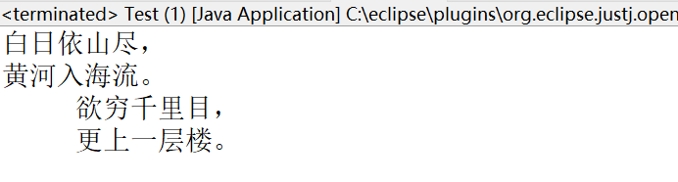
文本块
Java 15提供了文本块（text block）的特性，对大块文本输出可以不使用连接符（+），而是直接给出文本。文本块的定界符是3个双引号，在起始定界符后面可跟0个或多个空格和一个行终止符，结束符没有类似规则，例如：
String poem = ""“
白日依山尽，
黄河入海流。
欲穷千里目，
更上一层楼。""";
System.out.println(poem);

Slide 32
Java语言程序设计
6.3 命令行参数

Slide 33
命令行参数
Java应用程序从main()方法开始执行，main()方法的声明格式为：
public static void main(String []args){
}
参数args称为命令行参数，它是一个String数组，该参数是在程序运行时通过命令行传递给main()方法。
下面程序要求从命令行为程序传递3个参数，在main()方法中通过args[0]、args[1]、args[2]输出这3个参数的值。

Slide 34
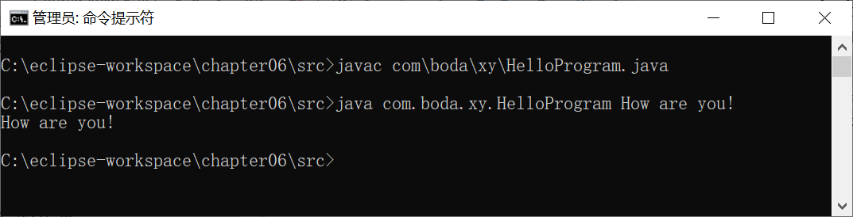
程序6.3 HelloProgram.java
package com.boda.xy;
public class HelloProgram{
public static void main(String[] args){
System.out.println(args[0] +" " + args[1] + " " + args[2]);
}
}

Slide 35
Java语言程序设计
6.4 格式化数据

Slide 36
格式化数据
在前面的许多例子中，我们使用System.out.println()方法输出数据，该方法按默认格式输出数据，例如要输出Math.PI的值，结果如下：
3.141592653589793
有时我们可能需要将数据按某种格式输出，比如保留4位小数，并且总宽度占10字符，这时就需要对数据进行格式化。

Slide 37
格式化数据
我们可以使用String类的format()静态方法将数据格式化，然后输出。也可以使用System.out.printf()方法将数据格式化后直接在控制台上输出，该方法格式如下：
public PrintStream printf(String format, Object... args)
参数format是格式控制字符串，其中可以嵌入格式符（specifier）指定参数如何输出。args为输出参数列表，参数可以是基本数据类型，也可以是引用数据类型。

Slide 38
格式化数据
格式符以百分号（%）开头，至少包含一个转义字符，其他为可选内容。表6-1列出了常用的格式符。
格式符 | 含 义
%d | 结果被格式化成十进制整数
%f | 结果被格式化成十进制浮点数
%e | 结果以科学计数法格式输出
%s | 结果以字符串输出
%b | 结果以布尔值（true或false）形式输出
%c | 结果以Unicode字符输出
%n | 换行格式符，它不与参数对应。与\n含义相同，但%n是跨平台的

Slide 39
“%d”格式符
“%d”用来输出十进制整数，可以有长度修饰。如果指定的长度大于实际的长度，则前面补以空格；如果指定的长度小于实际的长度，则以实际长度输出。
System.out.printf("year = |%6d|%n", 2017); // 输出：year = | 2017|
“%d”可以应用的数据类型有byte、Byte、short、Short、int、Integer、long、Long、BigInteger。下面的语句是错误的，将产生运行时异常。
System.out.printf("%8d",23.45);
%d 不可以应用到浮点数上，否则会报错.

Slide 40
“%f”格式符
“%f”用来以小数方式输出。可以应用下列浮点型数据：float、Float、double、Double、BigDecimal。可以指定格式宽度和小数位，也可以仅指定小数位。
System.out.printf("|%8.3f|",2017.1234); // 输出：|2017.123|
注意，如果使用格式符“%f”，而参数为整型数，也会产生运行时异常，如下面语句是错误的，因为1234是整数。
System.out.printf("|%8.3f|",1234);
%f不可以用到整数上，否则会报错

Slide 41
“%e”格式符
“%e”用来以科学计数法的格式输出浮点数。可以应用下列浮点型数据：float、Float、double、Double、BigDecimal。可以指定格式宽度和小数位，也可以仅指定小数位。
System.out.printf("|%10.2e|%n",123.567); // 输出：| 1.24e+02|
【注意】 格式符与输出数据必须在类型上严格匹配。对于%f和%e，指定的数据必须是浮点型值。int型值不能匹配%f和%e 。

Slide 42
“%c”格式符
“%c”用来以字符方式输出。它可以应用的数据类型有：char、Character、byte、Byte、short、Short，这些数据类型都能够转换成Unicode字符。
byte b = 65;
System.out.printf ("b = %c%n", b); // 输出：b = A

Slide 43
“%b”格式符
“%b”格式符可以用在任何类型的数据上。对于“%b”格式符号，如果参数值为null，结果输出false；如果参数是boolean或Boolean类型的数据，结果是调用String.valueOf()方法的结果，否则结果是true。
byte b = 0;
String s = null;
System.out.printf ("b1 = %b%n", b); // 输出：b1 = true
System.out.printf ("b2 = %b%n", true); // 输出：b2 = true
System.out.printf ("b3 = %b%n", s); // 输出：b3 = false

Slide 44
“%s”格式符
“%s”格式符也可以用在任何类型的数据上。对于“%s”格式符号，如果参数值为null，结果输出null；如果参数实现了Formatter接口，结果是调用args.formatTo()的结果，否则，结果是调用args.toString()的结果。
如果将上面代码中“%b”改为“%s”，输出结果如下所示。
b1 = 0
b2 = true
b3 = null

Slide 45
Java语言程序设计
6.5 StringBuilder类

Slide 46
6.5.1 创建StringBuilder对象
StringBuilder类表示可变字符串，即这个类的对象内容是可以修改的。一般来说，只要使用字符串的地方，都可使用StringBuilder类，它们比String类更灵活。
public StringBuilder()：创建一个没有字符的字符串缓冲区，初始容量为16个字符。此时length()方法的值为0，而capacity()方法的值为16。
public StringBuilder(int capacity)：创建一个没有字符的字符串缓冲区，capacity为指定的初始容量。
public StringBuilder(String str)：利用一个已存在的字符串对象str创建一个字符串缓冲区对象，另外再分配16个字符的缓冲区。

Slide 47
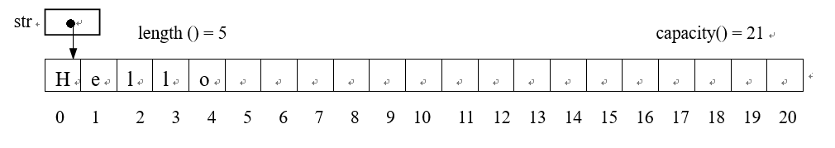
6.5.1 创建StringBuilder对象
设有下列代码：
var str = new StringBuilder("Hello");
str对象在内存中的状态如图6-3所示。

Slide 48
6.5.2 StringBuilder类常用操作
StringBuilder类除定义了length()、charAt()、indexOf()、getChars()等方法外，还提供了下列常用方法：
public int capacity()：返回当前的字符串缓冲区的总容量。
public void setCharAt(int index, char ch)：用ch修改指定位置的字符。
public StringBuilder append(String str)
public StringBuilder insert(int offset, String str)
public StringBuilder deleteCharAt(int index)
public StringBuilder delete(int start, int end)
public StringBuilder replace(int start, int end, String str)

Slide 49
6.5.2 StringBuilder类常用操作
public StringBuilder reverse()：将字符串的所有字符反转。
public String substring(int start)：返回从start开始到字符串末尾的子字符串。
public String substring(int start, int end)：返回从start开始到end（不包括end）之间的子字符串。
public void setLength(int newLength)：设置字符序列的长度。public void setCharAt(int index, char ch)：用ch修改指定位置的字符。

Slide 50
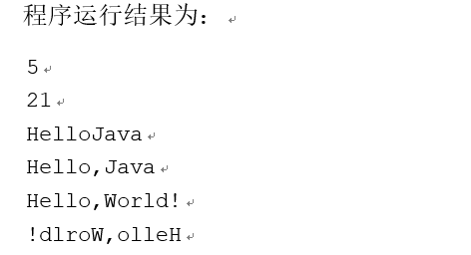
程序6.4 StringBuilderDemo.java
var ss = new StringBuilder("Hello");
System.out.println(ss.length());
System.out.println(ss.capacity());
ss.append("Java");
System.out.println(ss);
System.out.println(ss.insert(5,","));
System.out.println(ss.replace(6,10,"World!"));
System.out.println(ss.reverse());

Slide 51
6.5.3 “+”运算符的重载
在Java语言中不支持运算符重载，但有一个特例，即“+”运算符（包括“+=”），它是唯一重载的运算符。该运算符除用于计算两个数之和外还用于连接两个字符串。当用“+”运算符连接的两个操作数其中有一个是String类型时，该运算即为字符串连接运算，如：
int age = 18;
var s = "He is "+age+" years old.";
上述连接运算过程实际上是按如下方式进行的：
var s = new StringBuilder("He is ").append(age)
.append(" years old.").toString();

Slide 52
StringBuffer类
Java还定义了StringBuffer类，它与StringBuilder类的区别是：
StringBuffer类的实例是线程安全的，而StringBuilder类的实例不是线程安全的。如果不需要线程同步，建议使用StringBuilder类。

Slide 53
Java语言程序设计
6.6 案例：判定回文串

Slide 54
判定回文串
一个字符串，如果从前向后读和从后向前读都一样，则称为回文串。例如，“madam”和“上海海上”都是回文串。编写程序，要求从键盘输入一个字符串，判断该字符串是否是回文串。
对于一个字符串，先判断该字符串的第一个字符和最后一个字符是否相等，如果相等，检查第二个字符和倒数第二个字符是否相等。这个过程一直进行，直到出现不相等的情况或者串中所有字符都检测完毕。当字符串有奇数个字符时，中间的字符不用检查。

Slide 55
程序6.5 Palindrome.java
public static boolean isPalindrome(String s){
int low = 0;
int high = s.length() -1;
while(low < high){
if(s.charAt(low) != s.charAt(high))
return false;
low ++;
high --;
}
return true;
}

Slide 56
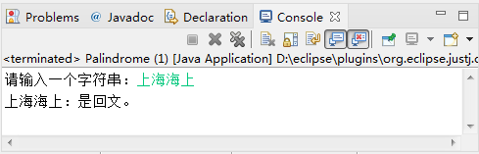
public static void main(String[]args){
Scanner sc = new Scanner(System.in);
System.out.print("请输入一个字符串：");
String s = sc.nextLine();
if(isPalindrome(s))
System.out.println(s+"：是回文。");
else
System.out.println(s+"：不是回文。");
}

Slide 57
Java语言程序设计
6.7 案例：字符串加密解密

Slide 58
字符串加密解密
在密码学中，凯撒密码（Caesar cipher）是一种最简单且最广为人知的加密技术。它是一种替换加密技术，明文中的所有字母都在字母表上向后（或向前）按照一个固定数目进行偏移后被替换成密文。这个加密方法是以罗马时期恺撒的名字命名。
从键盘上输入一个英文字符串（明文），程序运行将该字符串加密后输出（密文）。加密规则为，字符串中的每个字母都用它后面的第5个字母代替，其他字符不变，如A用F代替，a用f代替，对字母表后面的字母，如V用A代替、Z用E代替。编写解密程序，从键盘输入密文字符串，程序打印输出解密后的明文字符串。

Slide 59
字符串加密解密
（1）对于加密程序，根据取出字符的范围，对字符变换，代码如下：
if(c >='A' && c <='Z' || c >'a' && c <='z'){
if(c >'U' && c <='Z' || c >'u' && c <='z'){
c = (char)(c - 21);
}else{
c = (char)(c + 5);
}
}

Slide 60
字符串加密解密
（2）对于解密程序，根据取出字符的范围，对字符变换，代码如下：
if(c >='A' && c <='Z' || c >'a' && c <='z'){
if(c >='A' && c <='E' || c >='a' && c <='e'){
c = (char)(c + 21);
}else{
c = (char)(c - 5);
}
}

Slide 61
程序6.6 Encryption.java
var sc = new Scanner(System.in);
System.out.print("请输入一个字符串:");
var str = sc.nextLine();
System.out.println("原字符串是 :"+str);
StringBuilder ss = new StringBuilder(str);
for(int i = 0;i < ss.length(); i++){
char c= ss.charAt(i);

Slide 62
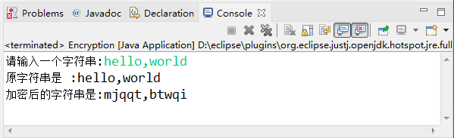
if(c >='A' && c <='Z' || c >'a' && c <='z'){
if(c >'U' && c <='Z' || c >'u' && c <='z'){
c = (char)(c - 21);
}else{
c = (char)(c + 5);
}
}
ss.setCharAt(i, c);
}
System.out.println("加密后的字符串是:"+ss);

Slide 63
程序6.7 Decryption.java
var sc = new Scanner(System.in);
System.out.print("请输入加密字符串:");
var str = sc.nextLine();
System.out.println("加密字符串是 :"+str);
StringBuilder ss=new StringBuilder(str);
for(int i = 0;i < ss.length(); i++){
char c = ss.charAt(i);

Slide 64
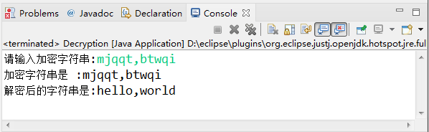
if(c >='A' && c <='Z' || c >'a' && c <='z'){
if(c >='A' && c <='E' || c >='a' && c <='e'){
c = (char)(c + 21);
}else{
c = (char)(c - 5);
}
}
ss.setCharAt(i,c);
}
System.out.println("解密后的字符串是:"+ss);

Slide 65
课堂讨论与练习
1. 执行下列语句后输出的结果是（ ）。
String s = "\"Hello,World!\"";
System.out.println(s.length());
A. 12 B. 14 C. 16 D. 18
2. 如果要求下列代码输出“Hello.java”，请给出程序代码 。
String s = "D:\\study\\Hello.java";
；
System.out.println(s);

Slide 66
课堂讨论与练习
3. 执行下列语句后输出的结果是（ ）。
String foo = "ABCDE";
foo.substring(3);
foo.concat("XYZ");
System.out.println(foo);
A. ABCD B. DEXYZ C. XYZ D. D
4. 编写一段代码实现从控制台读取一个字符串和一个字符。

Slide 67
课堂讨论与练习
5. 使用下面的方法签名编写一个方法，统计一个字符串中包含字母的个数。
public static int countLetters(String s)
编写测试程序调用countLetters("Beijing 2022")方法并显示它的返回值7。
6. 编写一个方法，将十进制数转换为二进制数的字符串，方法签名如下：
public static String toBinary(int value)

Slide 68


谢 谢
在线开放课程 在线答疑QQ群

